Slide 1
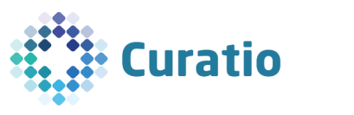
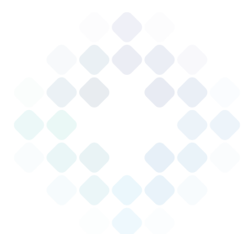
კლინიკა ”კურაციო”
კლინიკა „კურაციოს” ექსკლუზიური შეთავაზება ჯი პი აი ჰოლდინგის კორპორატიულად დაზღვეული თანამშრომლების ოჯახის დაუზღვეველი წევრებისთვის.
შენიშვნა: Curatio Gift გაიცემა ჯანდაცვის სამინისტროსა და დაკავშირებული სსიპ-ებიდან დაზღვეული თანამშრომლების დაუზღვეველი ოჯახის წევრისათვის (მაქსიმუმ ერთი ბარათი ერთ თანამშრომელზე).
1 000 ლარიანი სასაჩუქრე ბარათი Curatio Gift (რომლის ღირებულება 100 ლარია და უსასყიდლოდ გადმოგეცემათ).
ზრუნვა ჯანმრთელობის შენარჩუნებაზე სამედიცინო სერვისების ხელმისაწვდომი, უწყვეტი, მაღალხარისხიანი და დაცული სისტემის მეშვეობით

Slide 2
მომსახურებების ჩამონათვალი
პირადი ექიმის კონსულტაცია - 100%;
პედიატრის კონსულტაცია - 100%;
სპეცილისტების კონსულტაცია - 50%;
ინსტრუმენტული კვლევები - 50%;
ლაბორატორიული კვლევები - 50%;
მანიპულაციები - 50%;
ფიზიოპროცედურები, რეაბილიტაცია და მანიპულაციები თვალზე - 30%;
კტ-კვლევა - 10%-30%;
ლიმიტი ერთ პირზე - 1 000 ლარი.

Slide 3
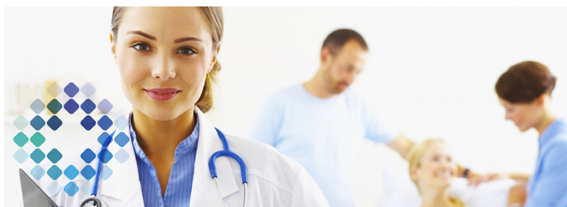
პირადი ექიმის კონსულტაცია - 100%
პირადი ექიმი ახორციელებს სამედიცინო მეთვალყურეობას პაციენტის ჯანმრთელობაზე, მწვავე და ქრონიკული დაავადებების მქონე პაციენტების გმართვას, ზრუნავს ჯანმრთელობის შენარჩუნებაზე, პაციენტის განათლებასა და ადექვატური პრევენციული ღონისძიებების დაგეგმვასა და განხორციელებაზე

Slide 4
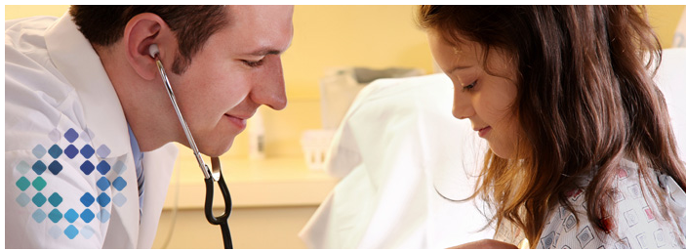
პედიატრის კონსულტაცია - 100%
პედიატრი ახორციელებს 0-დან 18 წლამდე ასაკის ბავშვთა და მოზარდთა ჯანმრთელობაზე და განვითარებაზე მეთვალყურეობას; მწვავე და ქრონიკული დაავადებების მქონე პაციენტების მართვას; ახალშობილთა პატრონაჟს; ბავშვთა გლობალური განვითარების შეფასებასა და ხელშეწყობას; საგანმანათლებლო მუშაობას მშობლებთან ბავშვთა ჯანსაღი კვებისა და ცხოვრების წესის შესახებ;

Slide 5
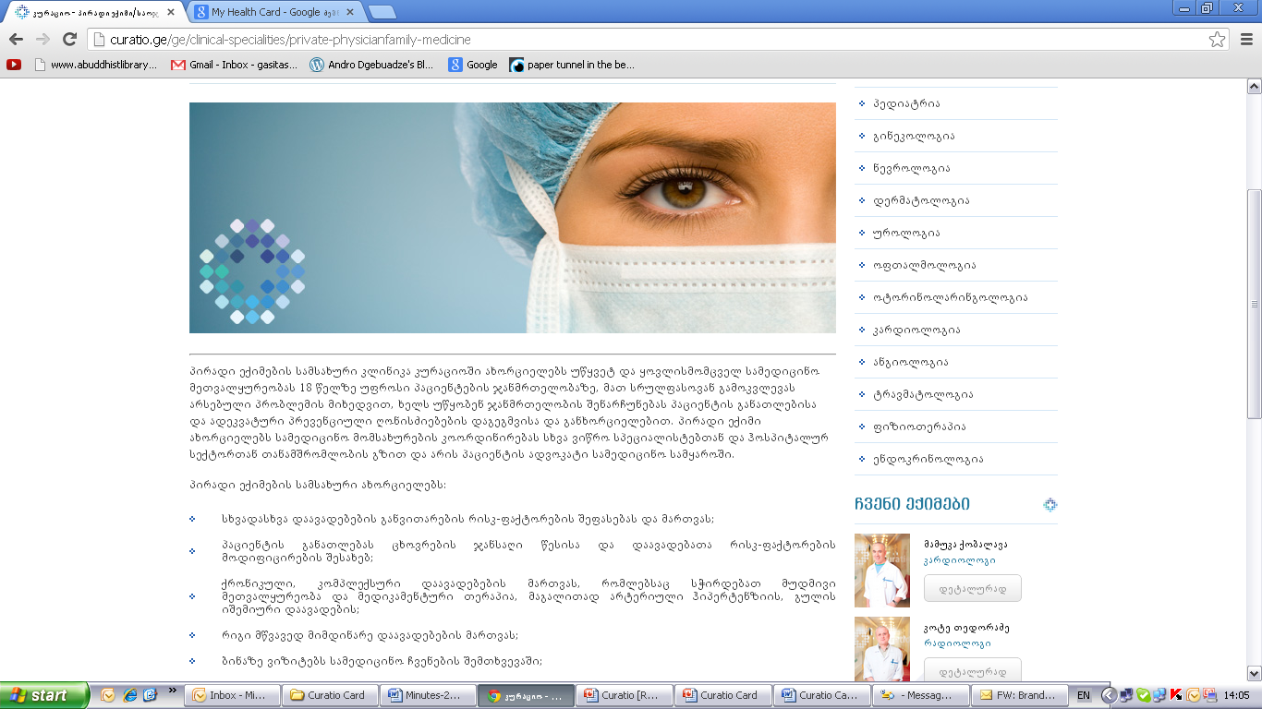
სპეციალისტების - კარდიოლოგი, ენდოკრინოლოგი, უროლოგი, ტრავმატოლოგი, ოტორინოლარინგოლოგი, გინეკოლოგი, დერმატოლოგი, ნევროლოგი, ოფთალმოლოგი, რევმატოლოგი, ქირურგი, პროქტოლოგი, ორთოპედ-ტრავმატოლოგი, მამოლოგი, გასტროენტეროლოგი, ანგიოლოგი, ალერგოლოგი, - კონსულტაცია 50%
კარდიოლოგს მიმართეთ გულის დაავადებების დიაგნოსტიკის, პრევენციასა და მკურნალობისთვის
ენდოკრინოლოგს მიმართეთ გაგიწევთ კონსულტაციას ენდოკრინული სისტემის (ფარისებრი ჯირკვალი, პანკრეასი, და სხვ.) დაავადებების დიაგნოსტიკის, პრევენციასა და მკურნალობისთვის
უროლოგს მიმართეთ ქალისა და მამაკაცის საშარდე სისტემის დაავადებების დიაგნოსტიკის, პრევენციასა და მკურნალობისთვის
ტრავმატოლოგს მიმართეთ საყრდენ-მამოძრავებელი აპარატის (ჩონჩხი, კუნთები, სახსრები, მყესები) დაავადებების დიაგნოსტიკის, პრევენციასა და მკურნალობისთვის
ოტორინოლარინგოლოგს მიმართეთ ყურის, ცხვირისა და ხახის დაავადებების დიაგნოსტიკის, პრევენციასა და მკურნალობისთვის
გინეკოლოგს მიმართეთ ქალის რეპროდუქციული სისტემის დაავადებების დიაგნოსტიკის, პრევენციასა და მკურნალობისთვის
დერმატოლოგი მიმართეთ კანის, თმის, ფრჩხილებისა და ლორწოვანი გარსის დაავადებების დიაგნოსტიკის, პრევენციასა და მკურნალობისთვის
ოფთალმოლოგს მიმართეთ თვალის დაავადებების დიაგნოსტიკის, პრევენციასა და მკურნალობისთვის
ნევროლოგს მიმართეთ ნერვული სისტემის დაავადებების დიაგნოსტიკის, პრევენციასა და მკურნალობისთვის

Slide 6
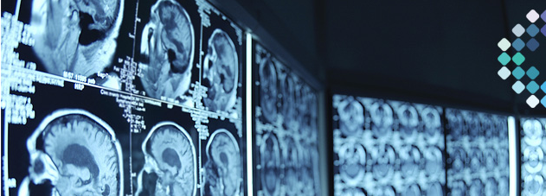
ინსტრუმენტული (რენტგენოგრაფია, ექოსკოპია, ტრედმილი, ჰოლტერის მონიტორირება, აუდიომეტრია, კუჭისა და 12-გოჯა ნაწლავის ბოლქვის ენდოსკოპია და სხვა) კვლევები- 50%
რენტგენოლოგრაგია კვლევის ინფორმატიული მეთოდია, რომელიც რენტგენის სხივების გამოყენების საშუალებით შეისწავლის ადამიანის სხვადასხვა ორგანოებს და გამოიყენება მრავალი დაავადების სადიაგნოსტიკოდ.
ექოსკოპია კვლევის ინფორმატიული მეთოდია, რომელიც ულტრაბგერის გამოყენების საშუალებით შეისწავლის ადამიანის სხვადასხვა ორგანოებს და გამოიყენება მრავალი დაავადების სადიაგნოსტიკოდ.
ფიზიკური დატვითვის ტესტი ტრედმილზე დოზირებული ფიზიკური დატვირთვის ტესტი აფასებს გულის მუშაობას მოძრავ სარბენ ბილიკზე (ტრედმილზე) ჩქარი სიარულს დროს.
24 საათიანი ელექტორკარდიოგრაფია (ჰოლტერის მონიტორირება) ჰოლტერის მეთოდით კვლევის მეთოდია, რომელიც გულისხმობს, ჰოლტერის მონიტორის მეშვეობით, 24 საათის განმავლობაში გულის რიტმის უწყვეტ ჩაწერას.
აუდიომეტრია კვლევის მეთოდია, რომელიც ადგენს სმენადობის სიმახვილეს, დაქვეითების ხარისხს და მისი გამომწვევი პათოლოგიური პროცესის ხასიათსა და ლოკალიზაციას.

Slide 7
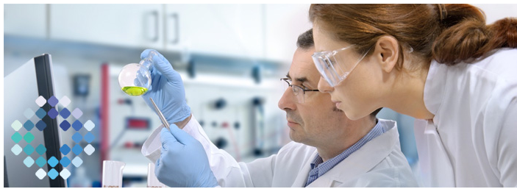
ლაბორატორიული კვლევები - 50%
კურაციოში თქვენ შეგიძლიათ ჩაიტაროთ 200 ზე მეტი ლაბორატორული ანალიზი
„კურაციოს“ კლინიკური ლაბორატორია აღჭურვილია თანამედროვე ანალიზატორებით: ELECSYS 2010, COBAS INTEGRA 400 PLUS, SYSMEX XS-1000i/XS-800i, SYSMEX XST-4000i, START 4, Urisys 1100, რომლებზეც სრულდება 200-ზე მეტი, სხვადასხვა დასახელების ლაბორატორიული ტესტი
ლაბორატორიაში ჩატარებული კვლევების მაღალი ხარისხის დამადასტურებელია ჩვენი რეგულარული მონაწილეობა (წელიწადში 2-ჯერ), გარე ხარისხის კონტროლის პროცესში ( \INSTAND e.V. WHO Collaborating Centre for Quality Assurance and Stndardization in Laboratory Medicine), რაც დასტურდება შესაბამისი სერტიფიკატებით.

Slide 8
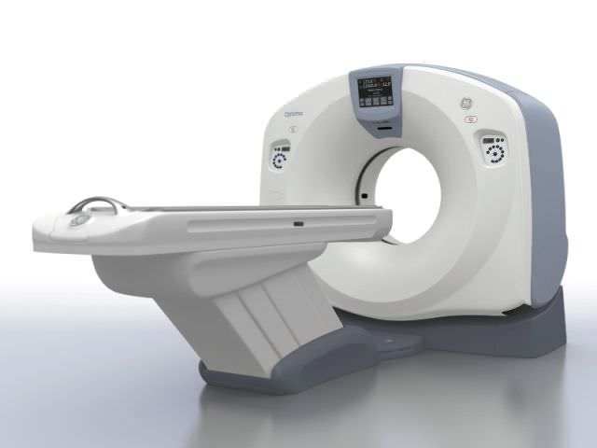
კომპიუტერული ტომოგრაფია (კტ გამოკვლევა) – 10%-30%
კომპიუტერული ტომოგრაფია (კტ გამოკვლევა) დიაგნოსტიკური რადიოლოგიის მაღალტექნოლოგიური მეთოდია, რომელიც თანამედროვე მედიცინაში ხშირად გამოიყენება.
ამ ერთ-ერთი უმნიშვნელოვანესი კვლევის ჩატარება კურაციოშიცაა შესაძლებელი General Electric- ის 128 შრიანიან აპარატზე

Slide 9
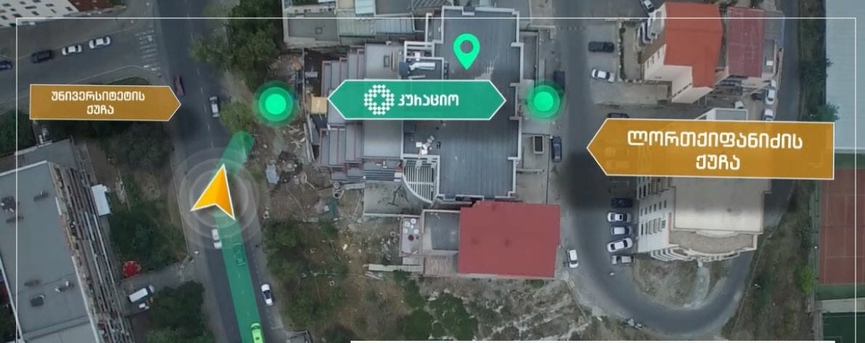
მომსახურების მიღების სქემა
მომსახურება - კვირაში 7 დღე
გახანგრძლივებული სამუშაო გრაფიკი - საღამოს 8 საათამდე
მიღებული სერვისების რაოდენობა - შეუზღუდავად ბარათის მოქმედების პერიოდში (ძირითადი ხელშეკრულების ვადის ამოწურვამდე);
მომსახურების მიღების წესი - ვიზიტის წინასწარ დაგეგმვა/ჩაწერა
Curatio Gift - სახელობითი ბარათი, რომელიც ძალაშია პირადობის დამადასტურებელ დოკუმენტთან ერთად
ქ. თბილისი; ოთარ ლორთქიფანიძს 31; ტელ.: 2 43 01 01

Slide 10
მადლობა ყურადღებისვის!

